Slide 1
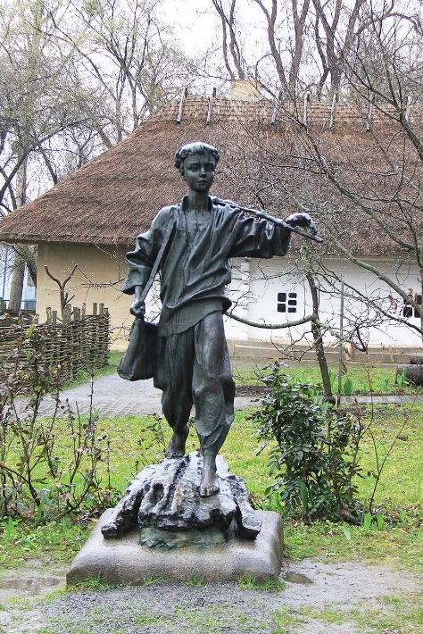
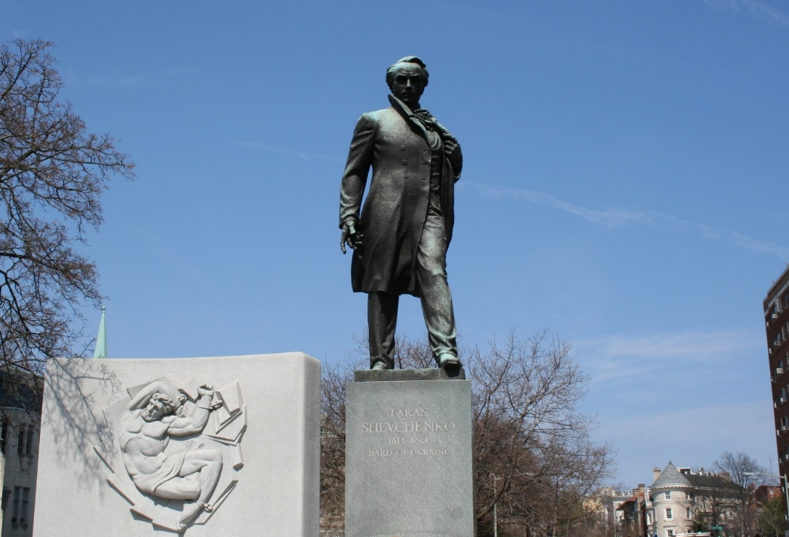
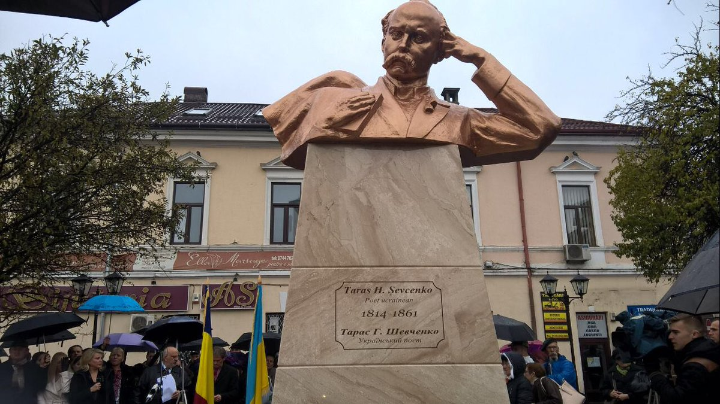
Пам’ятники
Тарасові Григоровичу Шевченку у світі

Slide 2
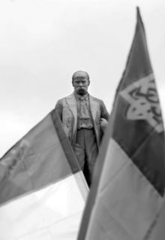

Скільки є пам’ятників Кобзарю?
ОДНИМ ІЗ СИМВОЛІВ УКРАЇНИ І ВСІХ
УКРАЇНЦІВ СВІТУ Є ТАРАС ШЕВЧЕНКО
Там, де живуть українці, з’являються пам’ятники Кобзарю. Чи ведеться статистика: де і скільки існує пам’ятників Шевченку? Хто опікується, щоб вони знаходились в належному стані? Про історію появи різних монументів розповідає дослідник теми увіковічення пам’яті Шевченка директор Бібліотеки ім. О. Ольжича Олександр КУЧЕРУК:
Світлана Божко 10 вересня, 2004
Перший великий пам’ятник з’явився в Україні в 1918 р. у Ромнах, на території,
що контролювалася більшовицькою владою. Автор — відомий скульптор Іван Кавалерідзе.
— Як це не дивно, але перший пам’ятник Кобзарю було відкрито не в Україні, а в сучасному Казахстані (тоді він територіально належав до Російської імперії).
— Перше погруддя поету, виконане з мармуру, з’явилося у садибі меценатки Х. Алчевської у Харкові ще 1889 року. Готуючись відзначити 100-річчя поета, в 1914 р. в багатьох містечках і селах України, особливо на Західній Україні, було встановлено кілька десятків пам’ятників Тарасу Григоровичу. Переважно це були погруддя чи невеликі постаті. Окремі з них, переживши десятиліття, вціліли і до наших днів. Наприклад, у Коломиї, Косові, Вовчинцях, Надієві, Завадові та ін. Своєрідним пам’ятником Кобзарю були насипані кургани з великими хрестами на вершині.
Отже особливої «пам’ятникоманії» після революції з боку влади щодо Шевченка не спостерігалося. Наприклад, у Харкові поета увічнили у бронзі лише 1934 року, під час святкування 120-річчя поета. У Києві — в 1939р. А у Львові пам’ятник Кобзареві з’явився значно пізніше.
Джерело: «День», 10 березня 2004. https://day.kyiv.ua/uk/article/kultura/skilki-ie-pamyatnikiv-kobzaryu tps://day.kyiv.ua/uk/article/kultura/skilki-ie-pamyatnikiv-kobzaryu

Slide 3
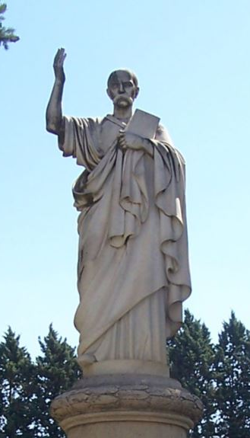

Найбільша кількість пам’ятників у світі Тарасові Шевченку
Львів – Великому поетові і художнику Тарасові Шевченку в Україні і світі встановлено приблизно 1100 пам’ятників. Загалом це найбільша кількість монументів, встановлених одній особі, якщо не враховувати вождів тоталітарного режиму і невідомих солдатів. У Львові з нагоди 149-ї річниці перепоховання поета у Каневі, що відзначатимуть 22 травня, благодійний фонд «Україна-Русь» випустив мапу-схему «Пам’ятники Тарасові Шевченку в Україні та світі».
На мапі-схемі показані місця, де встановлені пам’ятники Тарасові Шевченку, перелічені музеї, подана коротка біографія і фотографії майже півсотні монументів, від села Шевченкового і до Аргентини, Канади, США, Грузії, словом скрізь, де була українська громада.
Найвищий у світі пам’ятник Шевченкові, висотою 7 метрів, стоїть у Ковелі, що на Волині. А ось найвище місце на Землі, де встановлений монумент поетові, на піку Шевченка у Кабардино- Балкарії – 4200 метрів над рівнем моря.
Перше скульптурне зображення поета і художника було виготовлене у Санкт-Петербурзі, рік після смерті, а перший пам’ятник на українській землі встановили у Харкові у 1897 році.
22 Травень 2010, 00:04 Галина Терещук
https://www.radiosvoboda.org/a/2049329.html

Slide 4
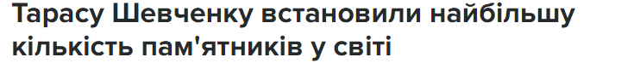
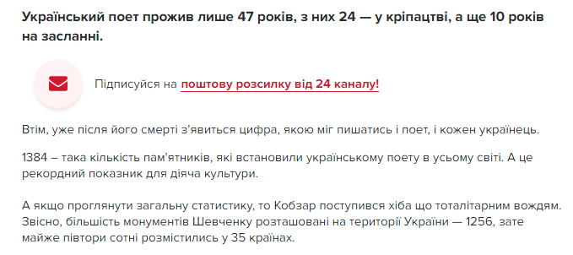
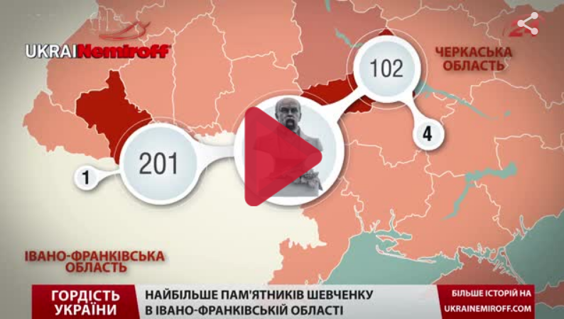
Тарасу Шевченку встановили
найбільшу кількість пам'ятників у світі
Телеканал «24 канал»
https://24tv.ua/tarasu_shevchenku_vstanovili_naybilshu_kilkist_pamyatnikiv_u_sviti_n640591

Slide 5

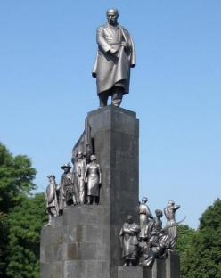
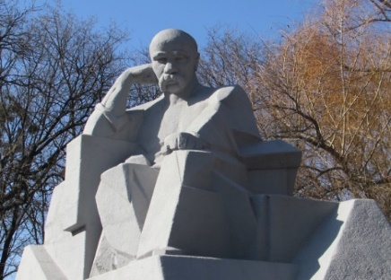
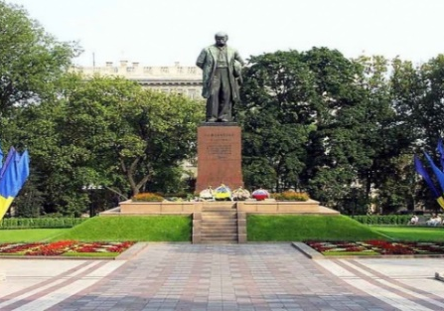
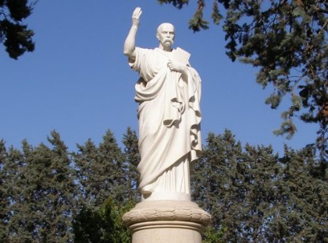
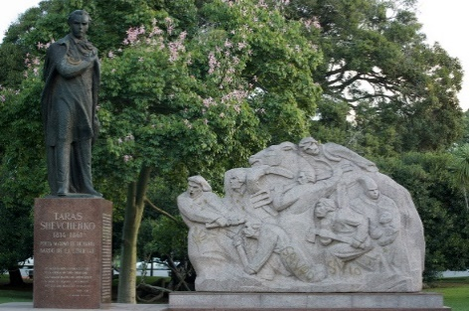
Топ-5 пам'ятників Тараса Шевченка у світі
В світі налічується 1384 пам'ятника Тарасу Шевченку, які розміщені в 36 країнах світу. В Україні майже 200 монументів Кобзарю розміщені в Івано-Франківській області, потім йдуть Львівська, Тернопільська і Черкаська області.
Джерело: https://gazeta.ua/articles/life/_top5-pamyatnikiv-tarasa-sevchenka-u-sviti/757934
Пʼятниця,
10 березня 2017
Суспільство
1 | 2 | 3 | 4 | 5
ХАРКІВ | ПОЛТАВА | КИЇВ | РИМ | БУЕНОС-АЙРЕС
Автор: uk.wikipedia.org

Slide 6
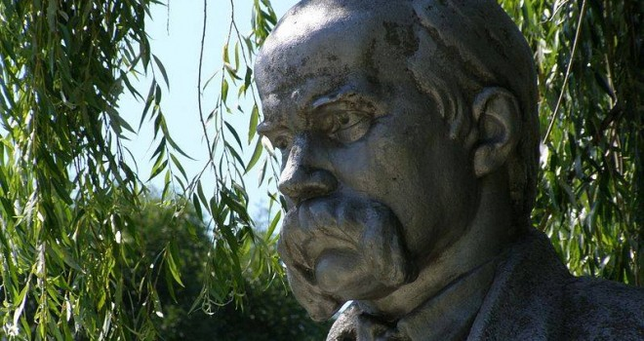
Найбільший з тисячі:
на Волині – величезний пам’ятник Шевченку
Пам'ятники Тарасу Шевченку можна знайти в усіх обласних центрах нашої країни, а також в селах та навіть за межами України. В світі є понад 1100 монументів видатному поету. Це ледь не найбільша кількість скульптур, встановлених одній особі.
На Волині знаходиться 22 об’єкти монументального мистецтва, які класифікуються як пам’ятники та погруддя, присвячені постаті видатного поета. З них два знаходиться в обласному центрі міста. До дня народження Кобзаря «Таблоїд Волині» детальніше розповідає про деякі монументи.
Таблоїд Волині
http://volyn.tabloyid.com/layf/naybilshyy-z-tysyachi-na-volyni-velycheznyy-pamyatnyk-shevchenku

Slide 7
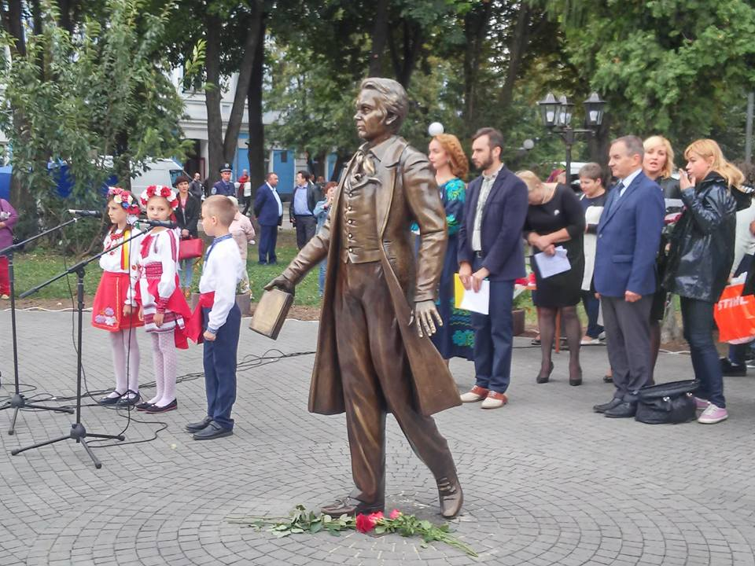
Пам'ятник молодому Кобзареві відкрили на Сумщині
Півтораметровий бронзовий монумент Тарасу Шевченку встановили у середмісті Глухова
У молодому віці Тарас Шевченко відвідав тамтешню Миколаївську церкву. На відкриття пам'ятника прийшли сотні містян. Образ юного Кобзаря у металі створили двоє архітекторів із Сум та Харкова. Ковану бричку до композиції виготовив місцевий майстер. Після відкриття охочі декламували вірші поета.
Це шостий пам'ятник юному Шевченкові у світі - п'ять з яких в Україні і один у США.
https://www.5.ua/suspilstvo/pamiatnyk-molodomu-kobzarevi-vidkryly-na-sumshchyni-154113.html

Slide 8
Пам'ятники Шевченку в Україні та світі
128
Джерело: журналі «Світогляд», Бугрим В. https://www.mao.kiev.ua/biblio/jscans/svitogliad/svit-2019-14-1/svitoglyad-2019-1-05-buhrym.pdf
Перший пам’ятник Т. Шевченку було відкрито у 1881 році до 20-річчя від дня смерті митця у м. Форт Шевченко (Казахстан) під керівництвом І.О. Ускова, який був комендантом Новопетровського укріплення, коли Шевченко перебував там на засланні.
В Україні перший пам’ятник Шевченку (його погруддя) було встановлено у Харкові у садибі Алчевських у 1881 році.
Починаючи з 1911 року традиційне скульптурне зображення Т. Шевченка – в кожусі та шапці, у похилому віці. З 1990-х років Т. Шевченка почали зображувати у молодому віці.
Одним із кращих зразків монументальної Шевченкіани у світі та найкращим пам’ятником Т. Шевченку в Україні вважається пам’ятник, встановлений у Харкові в 1935 році. Автори пам’ятника – скульптор Матвій Манізер і архітектор Йосип Лангбард. Він є одним із символів міста і водночас – яскравим зразком скульптури соцреалізму.

Slide 9

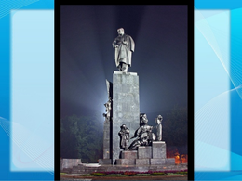
Пам'ятники Тарасові Шевченку в Україні та світі
Точної інформації про кількість пам’ятників Тарасові Шевченку, на жаль, не існує: цифри називають різні – від 1300 до 2 тисяч. Близько 1300 з них установлено в Україні, 130 – за рубежем – у 38-ми країнах.
Пам’ятники Кобзареві є всюди, де є українська діаспора: у Росії – 10 (і 20 меморіальних дощок), у Казахстані – 16, у США й Канаді – по 9, у Білорусі – 6, у Польщі – 5, у Молдові – 4, у Бразилії – 3, в Аргентині – 3, у Франції – 3. До 200-річчя від дня народження Кобзаря пам’ятник установлюють у ПАР (Африка), після чого монументи Шевченкові будуть наявні на всіх континентах.
За масштабністю монументального увіковічнення Шевченко входить у чільну десятку серед таких постатей, як Олександр Пушкін, Папа Римський Іван Павло другий, Христофор Колумб, Жанна д’Арк і Симон Болівар.
https://biblhgpa.jimdo.com/

